Slide 1
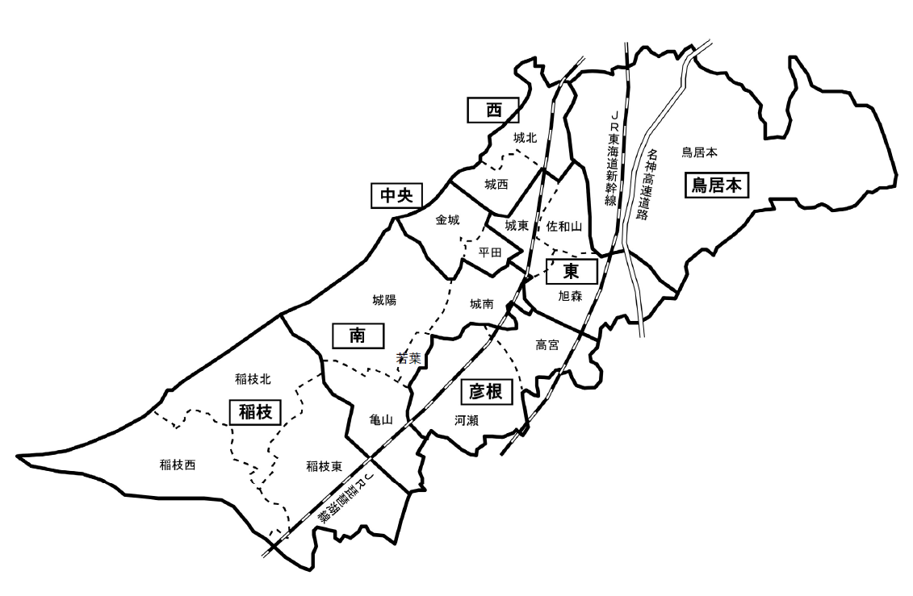
彦根市地域包括支援センター担当圏域図
彦根市地域包括支援センターすばる
彦根市鳥居本町６７０
（デイサービスセンター鈴の音内）
TEL ２１－５４１２ FAX ２１－５４６４
担当学区 鳥居本
彦根市後三条町３５０－３
（鈴木ヘルスケアサービス㈱内）
TEL ２４－０４９４ FAX ２４－０４０８
担当学区 城東・佐和山
彦根市地域包括支援センターハピネス
彦根市馬場１－５－５
（彦根市北デイサービスセンター内）
TEL ２7－６７０２ FAX ２１－０３０２
担当学区 城西・城北
彦根市地域包括支援センターふるさと
彦根市開出今町１３５１－３
（近江ふるさと会館内）
TEL ４７－３９９３ FAX ４７－５１２０
担当学区 平田・金城
Ｎ
彦根市地域包括支援センターいなえ
彦根市下岡部町６３２
（JA東びわこ旧稲村支店）
TEL ４７－３３２０ FAX ４７－３３１５
担当学区 稲枝東・稲枝北・稲枝西
彦根市地域包括支援センターゆうじん
彦根市竹ケ鼻町８０ （アロフェンテ彦根内）
TEL ２１－３３４１ FAX ２１－３３０６
担当学区 城南・高宮・旭森
彦根市地域包括支援センターきらら
彦根市川瀬馬場町１０１５－１
（彦根市デイサービスセンターきらら内）
TEL ２８－９３２３ FAX ２８－９３２２
担当学区 城陽・若葉・河瀬・亀山
Notes:
1
1

